Slide 1



TuneAble GO
Un accordeur d'instruments adapté aux personnes non-voyantes / malvoyantes
Encadreur:
Mr Amine KHETTAT
Présenté par :
Manuelle WAFEU
Yannis NGAKO
Notes:
Objectif : présenter le projet, son architecture fonctionnelle, puis le détail de chaque bloc. [Sources] - ESP32 (photo) : https://mm.digikey.com/Volume0/opasdata/d220001/medias/images/425/MFG_ESP32-DEVKITC-VIE.jpg - DRV2605L (photo) : https://cdn-shop.adafruit.com/970x728/2305-07.jpg - Disque piézo (photo) : https://www.auroraprosci.com/image/catalog/Actuators%20and%20Sensors/Piezo%20element/Piezo-element-6.jpg - Logo Bluetooth (CC0, PNG) : https://upload.wikimedia.org/wikipedia/commons/thumb/e/e1/Bluetooth_Figure_Mark_Logo.svg/960px-Bluetooth_Figure_Mark_Logo.svg.png [/Sources]

Slide 2
Plan de la présentation
1. Contexte & objectif du projet
Besoins utilisateurs (accessibilité, usage en autonomie)
Problème à résoudre : détecter la note + guider la correction
Contraintes : portable, faible consommation, interface simple
2. Architecture fonctionnelle (blocs)
3. Détail des blocs : principe, matériel, choix techniques
Accordeur accessible — présentation
Notes:
[Sources] - (Plan) Contenu rédigé pour la présentation. [/Sources]

Slide 3
Contexte et besoin
Contexte
Contraintes
Développer un accordage accessible avec retour haptique ou feedback
Robuste au bruit (capteur adapté)
Latence faible
Interface simple (boutons)
Objectifs
Critères de succès
Détecter la fréquence fondamentale
Identifier la note + écart (en cents)
Guider la correction (trop bas / trop haut)
Précision suffisante pour accorder
Retour clair
Accordeur accessible — contexte
Notes:
[Sources] - (Contexte/objectif) Contenu rédigé pour la présentation. [/Sources]

Slide 4
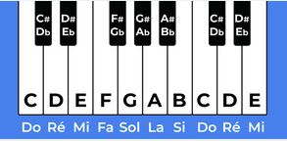
A savoir
12 notes de musique
08 octaves : la suivante égale au double de la précédente
1 démi-ton : distance entre une touche et la touche adjacente
1 ton = deux demi tons
Chaque demi-ton = 100 cents 1 octave = 1200 cents
Formule de calcul de la fréquence de la note située au démi ton supérieur
F2 = F1 * 2^(1/12)
Ecart en cents
Accordeur accessible — perspectives
Notes:
[Sources] - ESP32 (modes basse conso) : https://www.espressif.com/sites/default/files/documentation/esp32_datasheet_en.pdf - YIN pitch estimator : https://audition.ens.fr/adc/pdf/2002_JASA_YIN.pdf [/Sources]

Slide 5
Architecture fonctionnelle (vue bloc)
Acquisition
(capteur)
Conditionnement
+ ADC
Traitement
Du signal
Décision
(note + écart)
Feedback
(audio/haptique)
Acquisition
(microphone)
Alimentation : Batterie Li-ion → Charge/Protection → buck-boost 3.3 V → ESP32 + périphériques
Accordeur accessible — architecture
Notes:
[Sources] - ESP32 datasheet : https://www.espressif.com/sites/default/files/documentation/esp32_datasheet_en.pdf - DRV2605L datasheet : https://www.ti.com/lit/ds/symlink/drv2605l.pdf - YIN pitch estimator (référence algorithmique) : https://audition.ens.fr/adc/pdf/2002_JASA_YIN.pdf - Images : - ESP32 : https://mm.digikey.com/Volume0/opasdata/d220001/medias/images/425/MFG_ESP32-DEVKITC-VIE.jpg - DRV2605L : https://cdn-shop.adafruit.com/970x728/2305-07.jpg - Piézo : https://www.auroraprosci.com/image/catalog/Actuators%20and%20Sensors/Piezo%20element/Piezo-element-6.jpg - TP4056 module (photo) : https://kitsguru.com/cdn/shop/products/TP4056LithiumBatteryChargingBoardChargerModuleLi-ionLED_2048x2048.jpg?v=1642664334 - Bluetooth logo (CC0) : https://commons.wikimedia.org/wiki/File:Bluetooth_Figure_Mark_Logo.svg [/Sources]

Slide 6
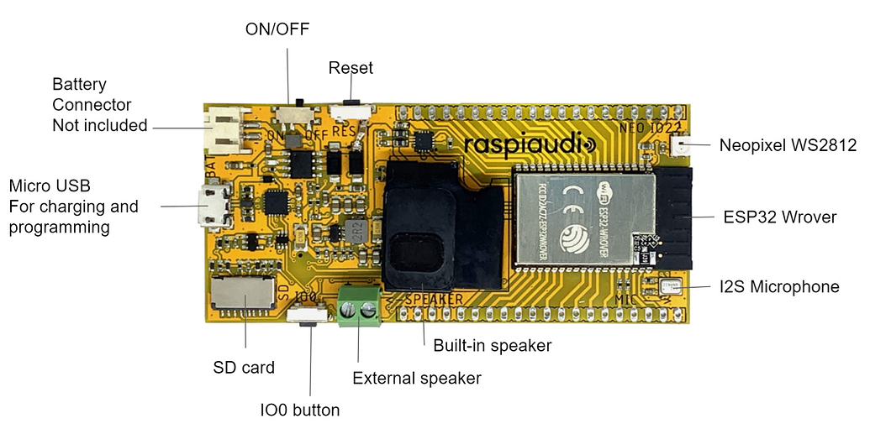
Bloc 1 — Acquisition du son : Avec Microphone I2S
Principe
I2S : Inter-IC Sound
Protocole de transport de l'audio entre composants
02 canaux : gauche et droit
03 signaux : Serial clock (BCLK), Word Select (WS), Serial Data (SD)
Configurations
Mode :
Nombre de bits par échantillons :
Choix du canal :
Synchronisation ESP32 BCLK
Stockage des données
Lecture du buffer et récupération des données
Accordeur accessible — bloc acquisition
Notes:
[Sources] - ESP32 datasheet : https://www.espressif.com/sites/default/files/documentation/esp32_datasheet_en.pdf - Images : - Piézo : https://www.auroraprosci.com/image/catalog/Actuators%20and%20Sensors/Piezo%20element/Piezo-element-6.jpg - ESP32 : https://mm.digikey.com/Volume0/opasdata/d220001/medias/images/425/MFG_ESP32-DEVKITC-VIE.jpg [/Sources]

Slide 7
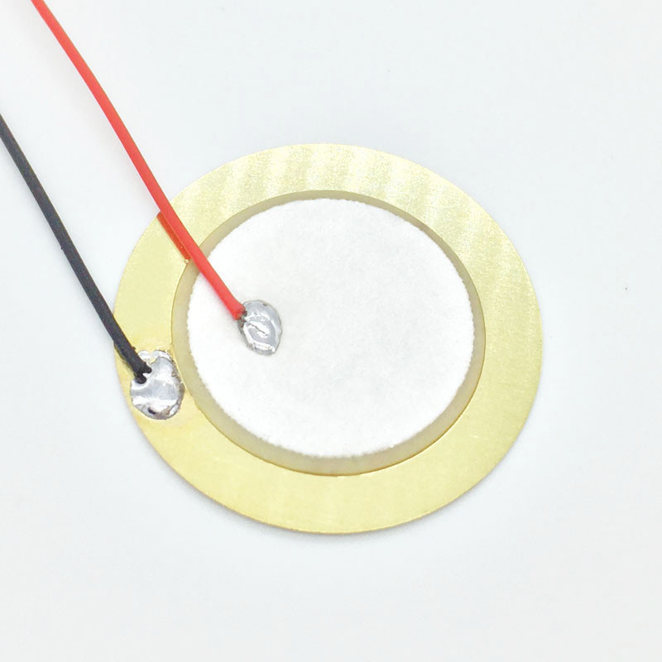
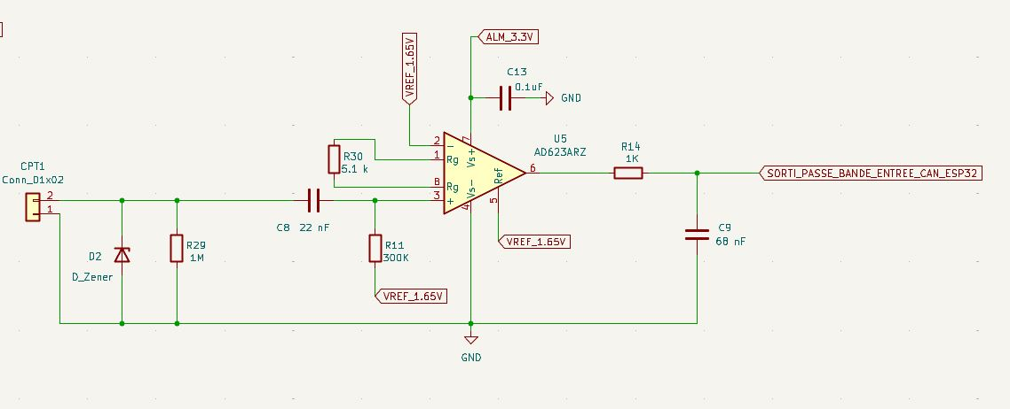
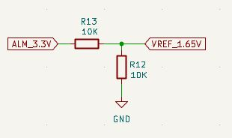
Bloc 1 — Acquisition du son : Avec pince piezoélectrique
Pourquoi ?
Capteur SEN-VIB01
Plus robuste au bruit ambiant
Principe
Convertir une contrainte mécanique (vibration) en signal analogique
Attention : Nécessite d'être bien fixé
Schématique
Accordeur accessible — bloc acquisition
Notes:
[Sources] - ESP32 datasheet : https://www.espressif.com/sites/default/files/documentation/esp32_datasheet_en.pdf - Images : - Piézo : https://www.auroraprosci.com/image/catalog/Actuators%20and%20Sensors/Piezo%20element/Piezo-element-6.jpg - ESP32 : https://mm.digikey.com/Volume0/opasdata/d220001/medias/images/425/MFG_ESP32-DEVKITC-VIE.jpg [/Sources]

Slide 8
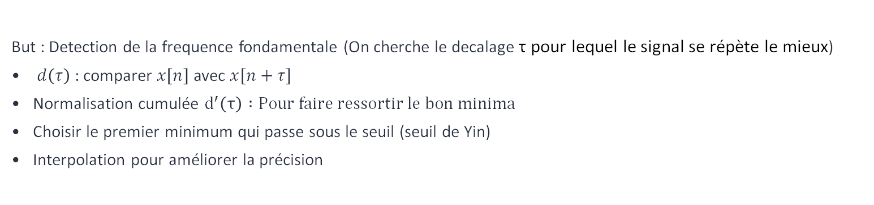
Bloc 2 — Traitement du signal (détection de note)
Principe
Sorties utiles
Fenêtrage + filtrage (réduire le bruit)
Estimation de la fréquence fondamentale (algorithme de Yin)
Comparaison à une table de fréquences → note la plus proche
Calcul de l’écart en cents → décision “trop bas / trop haut”
Note détectée
Écart (en centime)
Principe de l’algorithme de Yin
But : Detection de la frequence fondamentale (On cherche le decalage τ pour lequel le signal se répète le mieux)
$d\left(τ\right)$ : comparer $x\left[n\right]$ avec $x\left[n+τ\right]$
Normalisation cumulée $d^{′}\left(τ\right) :Pour faire ressortir le bon minima$
Choisir le premier minimum qui passe sous le seuil (seuil de Yin)
Interpolation pour améliorer la précision
Accordeur accessible — traitement
Notes:
[Sources] - ESP32 datasheet (ADC, DSP) : https://www.espressif.com/sites/default/files/documentation/esp32_datasheet_en.pdf - YIN (Cheveigné & Kawahara, 2002) : https://audition.ens.fr/adc/pdf/2002_JASA_YIN.pdf [/Sources]

Slide 9
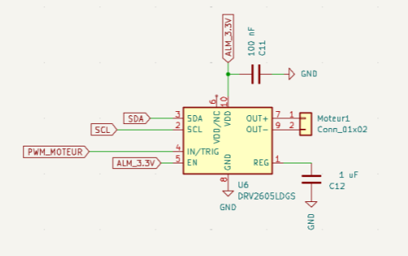
Bloc 3 — Feedback utilisateur
Objectif : guider la correction
Indiquer la note + direction (trop bas / trop haut)
Confirmer quand la note est juste
Stratégie de retour
Vibration courte : trop bas
Vibration longue : trop haut
Driver + Moteur
Pilotage ERM (DFR0440)
I²C (0x5A) + PWM (Niveau de vibration)
Accordeur accessible — feedback
Notes:
[Sources] - DRV2605L datasheet (ERM/LRA, I2C) : https://www.ti.com/lit/ds/symlink/drv2605l.pdf - DRV2605L (photo) : https://cdn-shop.adafruit.com/970x728/2305-07.jpg [/Sources]

Slide 10
Bloc 4 — Alimentation
Besoins
Autonomie sur batterie (usage nomade)
Recharge simple (USB)
Modes basse consommation quand inactif
Choix matériel (exemple)
Batterie Li‑Ion / Li‑Po 1S
Chargeur BQ25185DLHR (courant programmable, fin de charge)
Jauge MAX17048G_10
Régulateur TPS63802DLAR Buck-boost 3.3V
Accordeur accessible — alimentation
Notes:
[Sources] - TP4056 datasheet : https://dlnmh9ip6v2uc.cloudfront.net/datasheets/Prototyping/TP4056.pdf - TP4056 module (photo) : https://kitsguru.com/cdn/shop/products/TP4056LithiumBatteryChargingBoardChargerModuleLi-ionLED_2048x2048.jpg?v=1642664334 - ESP32 (modes basse conso) : https://www.espressif.com/sites/default/files/documentation/esp32_datasheet_en.pdf [/Sources]

Slide 11
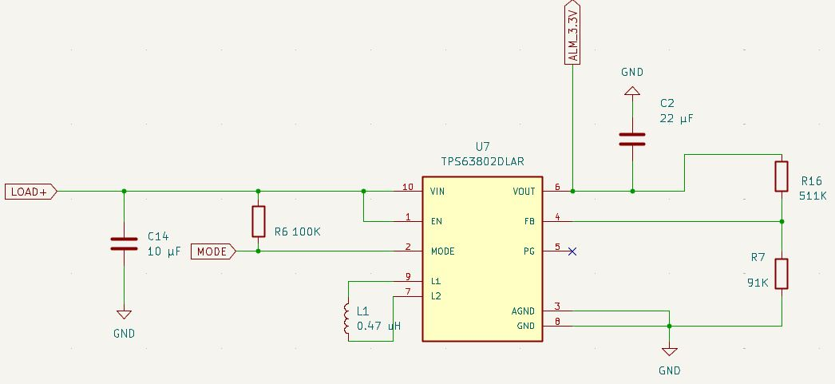
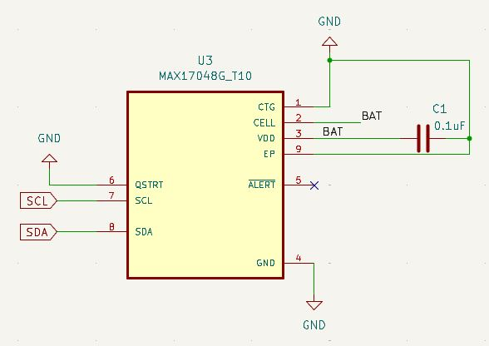
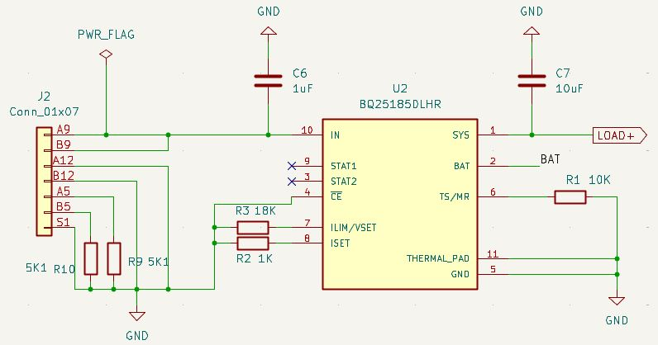
Bloc 5 — Alimentation & autonomie
Accordeur accessible — alimentation
Notes:
[Sources] - TP4056 datasheet : https://dlnmh9ip6v2uc.cloudfront.net/datasheets/Prototyping/TP4056.pdf - TP4056 module (photo) : https://kitsguru.com/cdn/shop/products/TP4056LithiumBatteryChargingBoardChargerModuleLi-ionLED_2048x2048.jpg?v=1642664334 - ESP32 (modes basse conso) : https://www.espressif.com/sites/default/files/documentation/esp32_datasheet_en.pdf [/Sources]

Slide 12
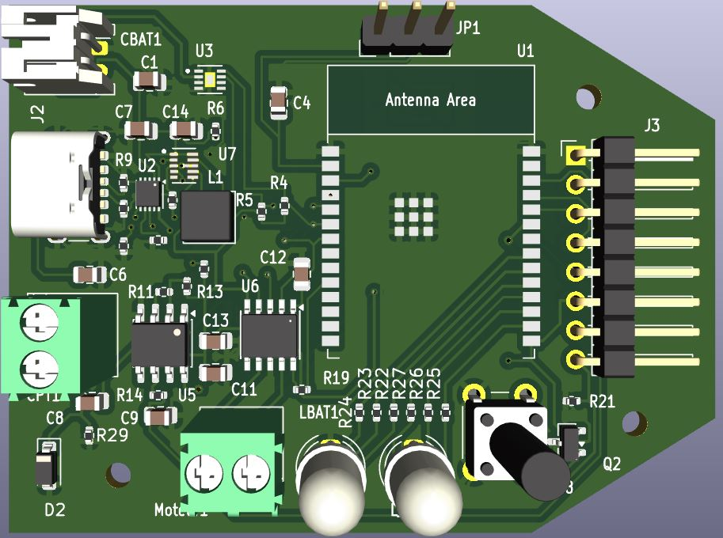
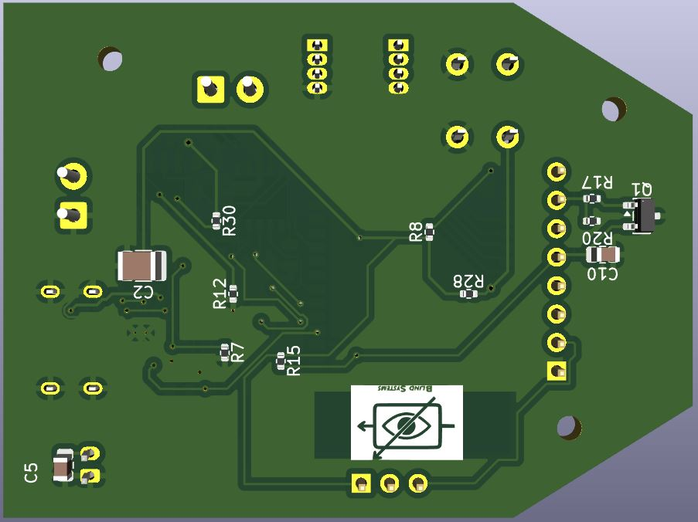
PCB
Face arrière
Face avant
Accordeur accessible — flux
Notes:
[Sources] - (Flux) Contenu rédigé pour la présentation. [/Sources]

Slide 13
Conclusion
Un accordeur pensé pour l’accessibilité : audio + haptique
Architecture modulaire : acquisition → DSP → feedback
Base matérielle : ESP32 + capteur + driver haptique + batterie
Prochaines étapes : tests utilisateurs, calibration, miniaturisation
Merci !
Notes:
[Sources] - ESP32 datasheet : https://www.espressif.com/sites/default/files/documentation/esp32_datasheet_en.pdf - DRV2605L datasheet : https://www.ti.com/lit/ds/symlink/drv2605l.pdf - TP4056 datasheet : https://dlnmh9ip6v2uc.cloudfront.net/datasheets/Prototyping/TP4056.pdf [/Sources]

